Slide 1
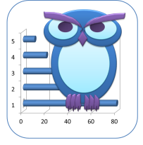
App4stats
© Todos los derechos reservados
Contraste de hipótesis
Asociación entre dos variables categóricas

Slide 2
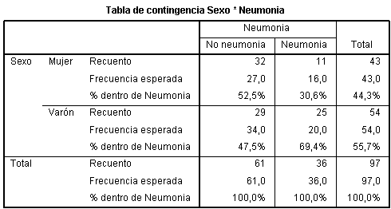
Asociación de dos variables categóricas
App4stats
© Todos los derechos reservados
Para la comparación de dos variables categóricas dicotómicas (por ejemplo el sexo (hombre/mujer) con neumonía (si/no))se utiliza una tabla de 2x2 o de contingencia
Los estadísticos a utilizar son la Chi-cuadrado de Pearson o la prueba la exacta de Fisher
En general se utilizará la prueba de la Chi-cuadrado si los valores esperados en cada celda son iguales o mayores de 5. Se permite que haya una celda (el 25%, 1 de las 4 celdas) con una frecuencia esperada inferior a 5
Cuando los valores esperados son menores a 5 en más del 25% de las celdas se utilizará la prueba exacta de Fisher
Ejemplo de tabla de contingencia de 2x2. Se representan el número y la frecuencia esperada de los pacientes con y sin Neumonia entre los varones y mujeres. En cada casilla la frecuencia esperada es superior a 5, por lo que se podría utilizar el estadístico Chi-cuadrado de Pearson
En el caso que queramos evaluar la asociación entre 2 variables categóricas policotómicas, por ejemplo la raza (blanca,negra, etc) y los grupos sanguineos (A, AB, cero, etc), se utilizará la Chi-cuadrado de Pearson si se cumple la misma premisa, que la frecuencia esperada sea mayor o igual a 5 en al menos el 75% de las celdas, si no es así, en este caso no se puede utilizar la prueba exacta de Fisher y habrá que reagrupar para aumentar las frecuencias esperadas, por ejemplo unir los grupos sanguíneos A y AB, etc.
Calculo de la frecuencia esperada: Se obtiene de multiplicar el recuento total de cada grupo divido por el recuento total global. Por ejemplo, la frecuencia esperada de Neumonias en la Mujer surge de multiplicar 43 x 36 y divido por el total 97. La frecuencia de neumonia en los varones sería 54x36/97=20 y así sucesivamente. De todas formas, el cálculo lo realiza el SPSS de forma automática

Slide 3
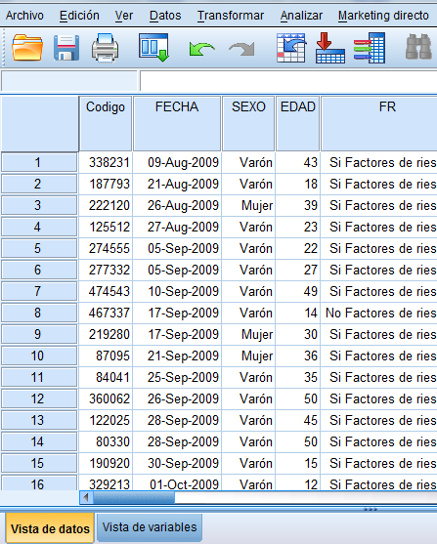
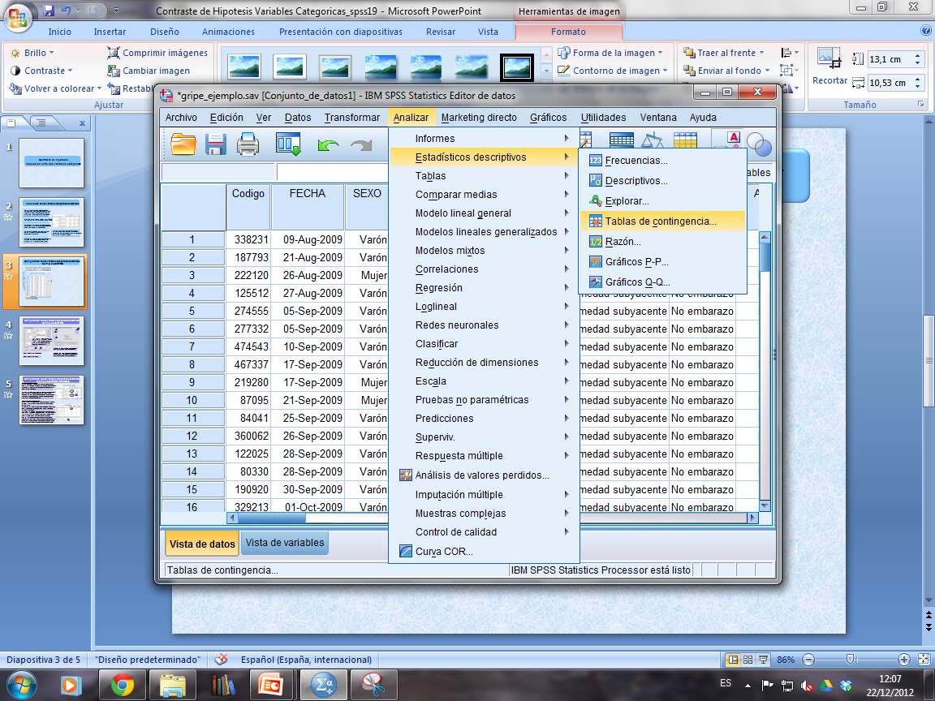
Comparación de dos variables categóricas dicotómicas. Ejemplo con SPSS
App4stats
© Todos los derechos reservados
En el siguiente ejemplo vamos a evaluar la asociación entre las variables Neumonía y Sexo. Es decir, vamos a comprobar si los hombres tienen más o menos neumonías que las mujeres.
Previamente se han creado ambas variables asignando el valor “0” a los que no tienen la neumonía y el valor “1” a los que si la tienen. El valor “0” a las mujeres y el “1” a los hombres
Hacer clic en Analizar,
En Estadísticos descriptivos
y finalmente en Tablas de contingencia…

Slide 4
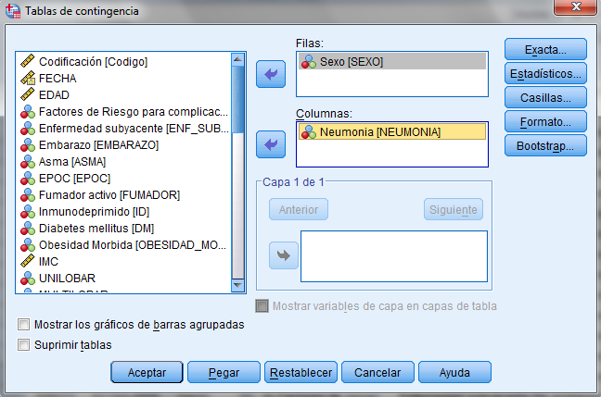
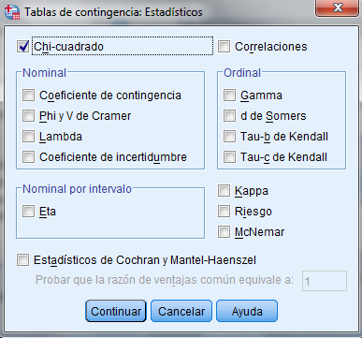
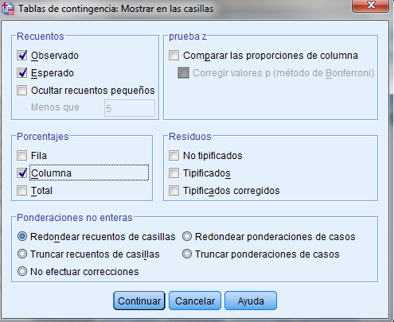
Comparación de dos variables categóricas dicotómicas. Ejemplo con SPSS
App4stats
© Todos los derechos reservados
Señalar la pestaña de Chi-cuadrado y posteriormente hacer clic en Continuar
Hacer Clic ahora en estadísticos
Hacer Clic ahora en casillas
Introducir las variables que se quiere contrastar. Una en “Filas” (por ejemplo el sexo) y la otra en “Columnas” (por ejemplo Neumonía)
Señalar las pestañas de Frecuencias esperadas, Porcentajes en columnas y posteriormente hacer clic en Continuar

Slide 5
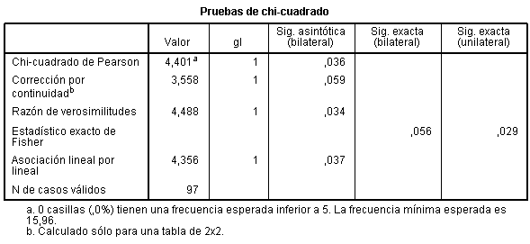
Comparación de dos variables categóricas dicotómicas. Ejemplo con SPSS. Resultados
App4stats
© Todos los derechos reservados
Tabla de contingencia
En las columnas se muestran el número de pacientes con y sin neumonía y en las filas el número de pacientes varones y mujeres, las frecuencias esperadas y el % dentro de Neumonía
La lectura de la tabla sería, el 69,4% de las neumonías son en varones comparado con el 47,5% de las no neumonías. También se puede decir que los varones tienen una mayor frecuencia de neumonías que las mujeres (25/54 x 100 = 46,3% vs 11/43 x 100 = 25,6%)
Pruebas de chi-cuadrado
En la tabla se especifica la prueba estadística utilizada, el Valor, los grados de libertad (gl) y la significación estadística.
Al final de la tabla se describe el número de casillas con una frecuencia esperada inferior a 5 y la frecuencia mínima esperada
En nuestro ejemplo, puesto que no hay ninguna casilla con una frecuencia esperada inferior a 5, utilizaremos la Chi-cuadrado de Pearson (p=0,036), si no fuera así habría que utilizar la prueba exacta de Fisher
Por lo tanto podemos decir que hay una diferencia significativa entre los pacientes con y sin neumonía en cuanto a su distribución por sexo o lo que es lo mismo, los hombres tienen más neumonías que las mujeres

